Slide 1
《论语》的思想从哪来？
朝阳区线上课堂·高三语文
北京市朝阳外国语学校 程现亮

Slide 2
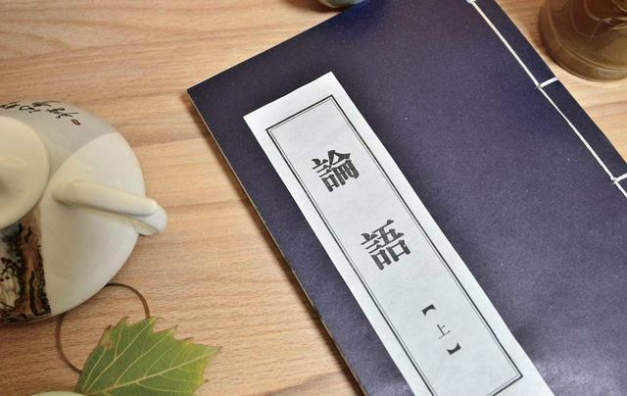
透视一个问题

Slide 3
《论语》记录了孔子与弟子间的许多对话，如《宪问》篇：
子路曰：“桓公杀公子纠，召忽死之，管仲不死。曰：未仁乎？”子曰：“桓公九合诸侯，不以兵车，管仲之力也。如其仁，如其仁。”
子贡曰：“管仲非仁者与？桓公杀公子纠，不能死，又相之。”子曰：“管仲相桓公，霸诸侯，一匡天下，民到于今受其赐。微管仲，吾其披发左衽矣，岂若匹夫匹妇之为谅也，自经于沟渎而莫之知也！”
上面两则《论语》中记述了子路和子贡质疑而孔子肯定管仲是“仁者”的对话。请简要概括学生质疑和孔子肯定的理由，并说明孔子的回答反映了其怎样的思想。

Slide 4
《论语》记录了孔子与弟子间的许多对话，如《宪问》篇：
子路曰：“桓公杀公子纠，召忽死之，管仲不死。曰：未仁乎？”子曰：“桓公九合诸侯，不以兵车，管仲之力也。如其仁，如其仁。”
子贡曰：“管仲非仁者与？桓公杀公子纠，不能死，又相之。”子曰：“管仲相桓公，霸诸侯，一匡天下，民到于今受其赐。微管仲，吾其披发左衽矣，岂若匹夫匹妇之为谅也，自经于沟渎而莫之知也！”
上面两则《论语》中记述了子路和子贡质疑而孔子肯定管仲是“仁者”的对话。请简要概括学生质疑和孔子肯定的理由，并说明孔子的回答反映了其怎样的思想。
因材施教

Slide 5
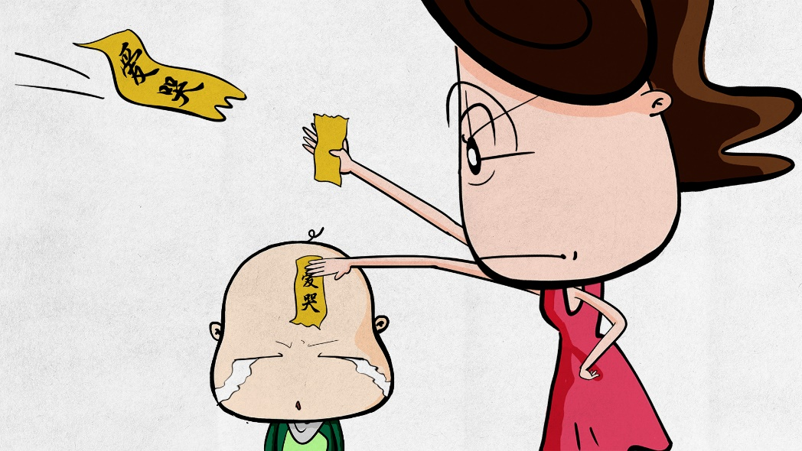
问题的本质是什么？
贴标签

Slide 6
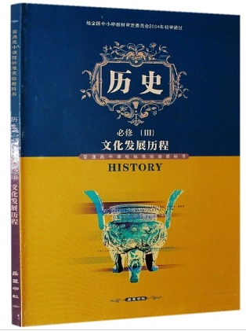
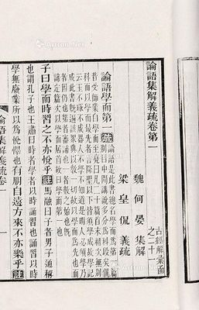
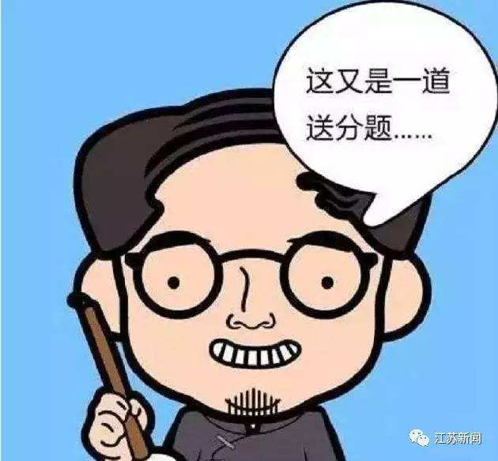
《论语》的思想从哪来？
文本

Slide 7
本节课的目标
在精准翻译基础上，提炼概括《论语》语段材料中的思想内涵。
1.文言翻译能力
2.《论语》积累程度
本课重点

Slide 8
如何从文本中提取概括思想

Slide 9
《论语》题目
单则材料
单概念
多概念
多则材料
单则材料相加

Slide 10
1.单则材料-单概念
概括提取策略:
（1）提取核心概念（反复出现的核心名词）
（2）连缀核心概念，组成观点。（依据结构造句）
观点的基本结构:条件+主体+做法+结果/核心概念是……

Slide 11
示例1
子曰：“富与贵，是人之所欲也；不以其道得之，不处【1】也。贫与贱，是人之所恶也；不以其道得之，不去也。君子去仁，恶乎成名？君子无终食之间违仁，造次【2】必于是，颠沛必于是。” （《论语・里仁》）(2019高考题)
注释：【1】处：处在、居处。【2】造次：仓促之间。
“不以其道得之，不处也。”本句中的“其道”指什么?全段表达了孔子的什么思想？

Slide 12
（1）提取核心概念
①子曰：“富与贵，是人之所欲也；不以其道得之，不处也。
②贫与贱，是人之所恶也；不以其道得之，不去也。
③君子去仁，恶乎成名？
④君子无终食之间违仁，造次必于是，颠沛必于是。”
参考翻译：孔子说：“富裕和显贵是人人都想要得到的，但不用正当的方法得到它，就不会去享受的；贫穷与低贱是人人都厌恶的，但不用正当的方法去摆脱它，就不会摆脱的。君子如果离开了仁德，又怎么能叫君子呢？君子没有一顿饭的时间背离仁德的，就是在最紧迫的时刻也必须按照仁德办事，就是在颠沛流离的时候，也一定会按仁德去办事的。”——杨伯峻《论语译注》

Slide 13
（2）连缀关键词，组成观点。
子曰：“富与贵，是人之所欲也；不以其道得之，不处也。贫与贱，是人之所恶也；不以其道得之，不去也。君子去仁，恶乎成名？君子无终食之间违仁，造次必于是，颠沛必于是。”
条件 + 主体 + 做法 + 结果
任何时候
人（君子）
以（遵循）仁
去、违（违背）仁
在任何时候，人（君子）都应该遵循仁（不应违背仁的原则）。

Slide 14
示例2
《论语》记录了孔子与弟子间的许多对话，如《宪问》篇：
子路曰：“桓公杀公子纠，召忽死之，管仲不死。曰：未仁乎？”子曰：“桓公九合诸侯，不以兵车，管仲之力也。如其仁，如其仁。”
子贡曰：“管仲非仁者与？桓公杀公子纠，不能死，又相之。”子曰：“管仲相桓公，霸诸侯，一匡天下，民到于今受其赐。微管仲，吾其披发左衽矣，岂若匹夫匹妇之为谅也，自经于沟渎而莫之知也！”
上面两则《论语》中记述了子路和子贡质疑而孔子肯定管仲是“仁者”的对话。请简要概括学生质疑和孔子肯定的理由，并说明孔子的回答反映了其怎样的思想。

Slide 15
（1）提取核心概念
子路曰：“桓公杀公子纠，召忽死之，管仲不死。曰：未仁乎？”子曰：“桓公九合诸侯，不以兵车，管仲之力也。如其仁，如其仁。”
参考翻译：子路说：“齐桓公杀了公子纠，召忽自杀以殉，但管仲却没有自杀。管仲不能算是仁人吧？”孔子说：“桓公多次召集各诸侯国的盟会，不用武力，都是管仲的力量啊。这就是他的仁德，这就是他的仁德。”
先区分出陈述事实的语句和表示观点的语句
再从观点句中提取核心概念。

Slide 16
（2）概括连缀关键词，组成观点。
子路曰：“桓公杀公子纠，召忽死之，管仲不死。曰：未仁乎？”子曰：“桓公九合诸侯，不以兵车，管仲之力也。如其仁，如其仁。”
条件 + 主体 + 做法 + 结果
不以兵车，九合诸侯
孔子
肯定管仲，符合“仁”
不（为公子纠）死
子路
质疑管仲，不符合“仁”

Slide 17
（2）概括连缀关键词，组成观点。
条件 + 主体 + 做法 + 结果
从大义，而非小细节
人（我们）
评价一个人，是否符合“仁”
不以兵车，九合诸侯
孔子
肯定管仲，符合“仁”
不（为公子纠）死
子路
质疑管仲，不符合“仁”

Slide 18
2.单则材料-多概念（两个）
概括提取策略:
（1）提取核心概念（反复出现的名词的核心名词）
（2）找出概念的连接词，连缀成观点句。
A是B的……,B是A的……。

Slide 19
示例1
阅读下面《论语》的文字，概括其体现的孔子对于“乐”的认识。
①子曰:“人而不仁，如礼何？人而不仁，如乐何?” (《论语·八佾》)
②子路问成人。子曰:“若臧武仲之知，公绰之不欲，卞庄子之勇，冉求之艺，文之以礼乐，亦可以为成人矣。”(《论语·宪问》)
③子谓《韶》【1】:“尽美矣，又尽善也。”谓《武》【2】 ：“尽美矣，未尽善也。”(《论语·八佾》)

Slide 20
（1）提取核心概念
子曰:“人而不仁，如礼何？人而不仁，如乐何?”
参考翻译： 孔子说：“一个人没有仁德，他怎么能实行礼呢？一个人没有仁德，他怎么能运用乐呢？”杨伯峻《论语译注》
①仁——礼 ②仁——乐

Slide 21
（2）找出连接词，连缀成观点句
子曰:“人而不仁，如礼何？人而不仁，如乐何?”
转化成肯定句：一个人有仁德，才能运用乐。
转化为格式句：仁是乐的前提（或基础）

Slide 22
本课小结

Slide 23
本课小结
《论语》的思想内涵是从语段材料中提炼概括来的。
1.找出或者提炼出核心概念（一个或多个）；
2.按照参照句式，连缀成观点句。

Slide 24
谢谢您的观看
北京市朝阳区教育研究中心 制作

